Slide 1
Беседа.
Надо ли беречь зубы и почему?
Учитель начальных классов: ЛОПУХОВА Н.И.
МБОУ СОШ №55
.

Slide 2
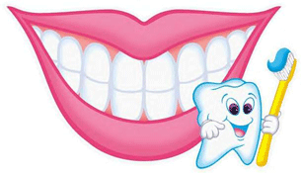
На красной жердочке
Сидят белые курочки.

Slide 3
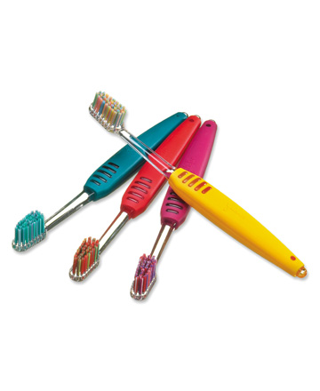
Костяная спинка,
Жесткая щетинка,
С мятной пастой дружит,
Нам усердно служит.

Slide 4
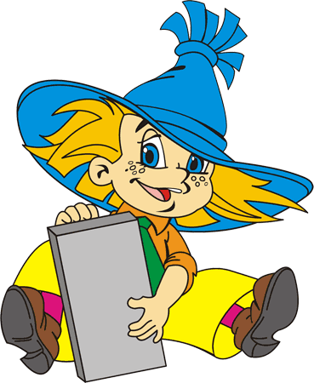
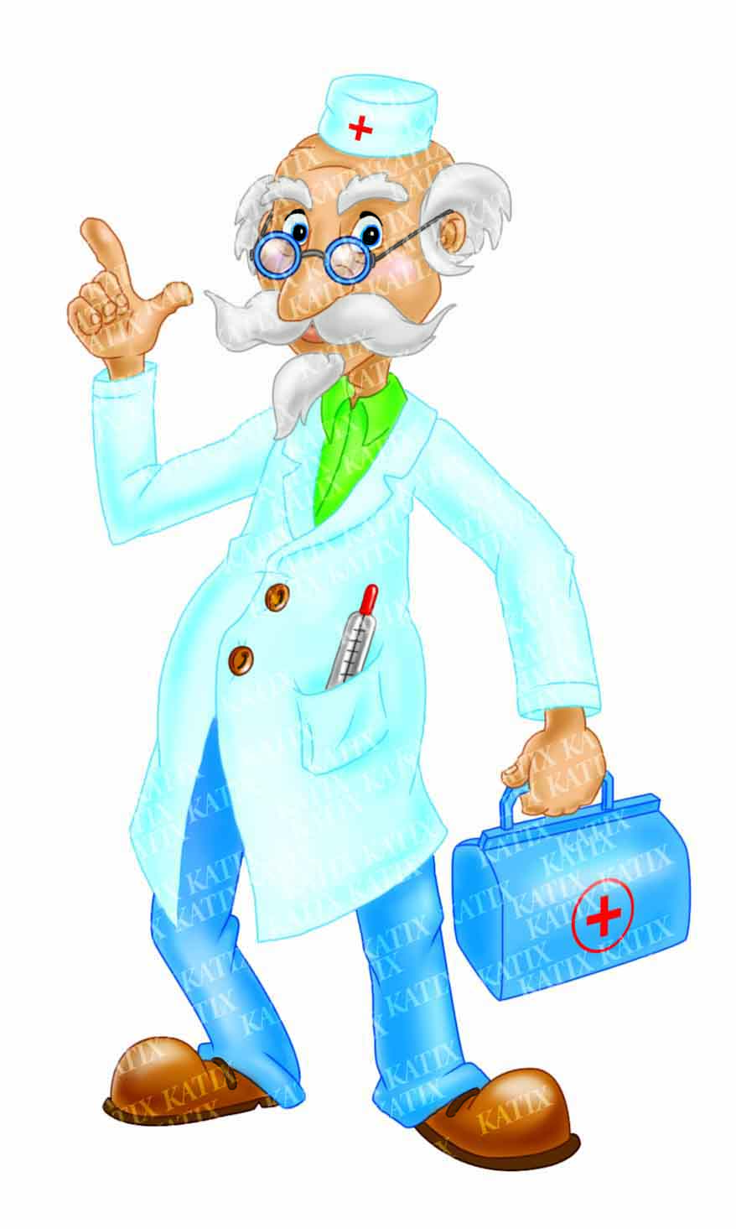
Незнайка очень любит есть сладости и не согласен с доктором Айболитом, что так он не бережёт свои зубы. Да и зачем их беречь?!

Slide 5
Чтобы рассудить спор Айболита и Незнайки «Надо ли беречь зубы и почему?», мы должны сначала узнать:
1.Что такое зубы и как они устроены.
2. Какие бывают зубы.
3. Для чего человеку нужны зубы.
4. Почему зубы болят и что с ними происходит.

Slide 6
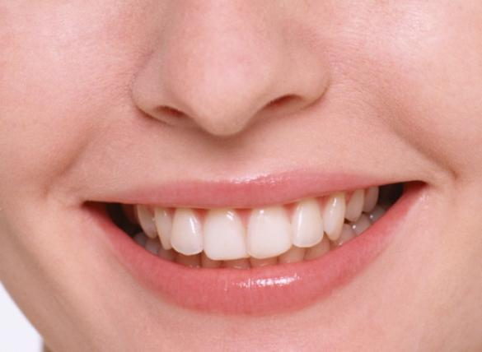
Ответы на эти вопросы мы сможем найти только в стране Зубастиков.
Ну что, ребята, в путь?

Slide 7
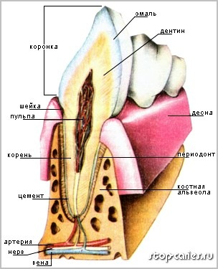
1. Как устроен наш зубик?

Slide 8
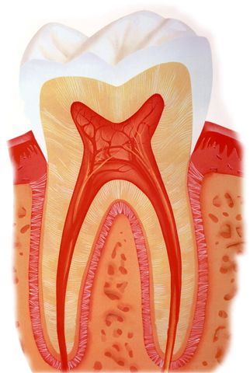
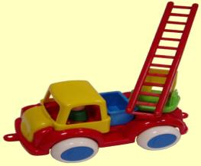
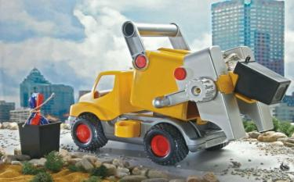
Зубы – это сложные механизмы.
А какие механизмы легче разрушить: простые или сложные?

Slide 9

Самые важные наблюдения мы будем записывать в наш «Дневник путешественников».
Зубы – это сложные механизмы, которые легко можно разрушить.

Slide 10
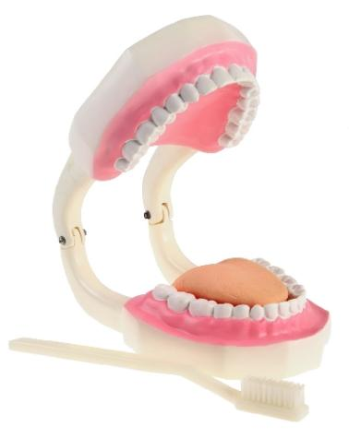
2. Какие бывают зубы?
Резцы. С их помощью мы откусываем пищу, словно отрезая её.
Клыки. Они легко входят в пищу и удерживают её при пережёвывании.
Боковые. Служат для размельчения и перемалывания пищи.

Slide 11
У зубов есть свои имена:
резцы,
клыки,
боковые.
Каждая группа зубов выполняет разные задачи: откусывать пищу, удерживать, перемалывать и измельчать её.

Slide 12
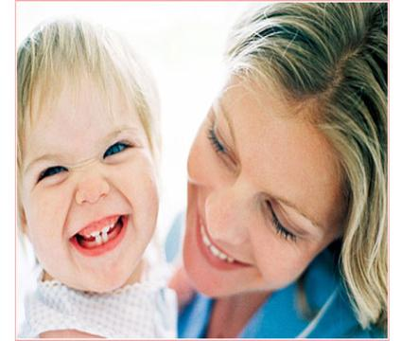
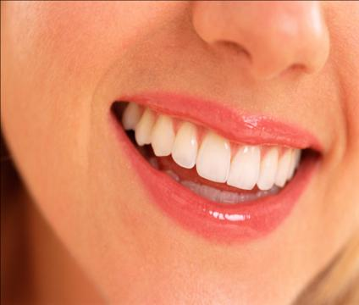
Какие ещё бывают зубы?
Молочные зубы
Постоянные

Slide 13
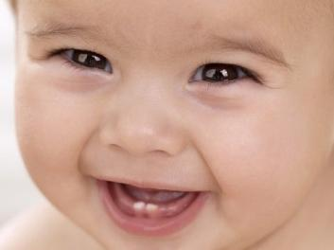
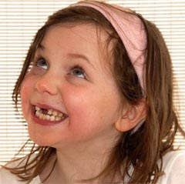
Молочные зубы
У маленьких детей первые зубы появляются в возрасте 6-8 месяцев. К двум годам их становится 20. Это молочные зубы. Они формируют место для коренных зубов до тех пор, пока не выпадают. Если молочный зуб заболел, то он заражает находящийся под ним, ещё не вышедший наружу, постоянный зубик.

Slide 14

Постоянные зубы
У взрослого человека вместо 20 молочных появляются 32 постоянных зуба. Они более широкие и образуют сплошной ряд. Эти зубы даны человеку на всю жизнь: больше зубов не вырастет!

Slide 15
Молочные зубы формируют место для постоянных зубов, которые даются человеку один раз.

Slide 16
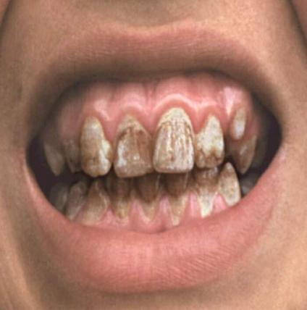
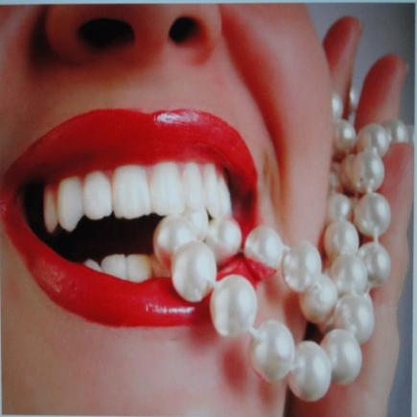
3. Для чего нужны человеку зубы?

Slide 17
Здоровые
зубы –
ослепительная
улыбка.

Slide 18
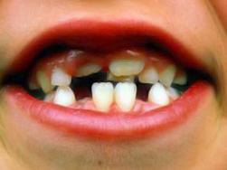
Когда у вас выпадали зубы, какой была ваша речь? Все ли звуки вы могли произносить?
Насколько качественно и быстро вы могли пережёвывать пищу? Возникало ли у вас чувство тяжести и дискомфорта в желудке?

Slide 19

Здоровые зубы – правильная и красивая речь.

Slide 20
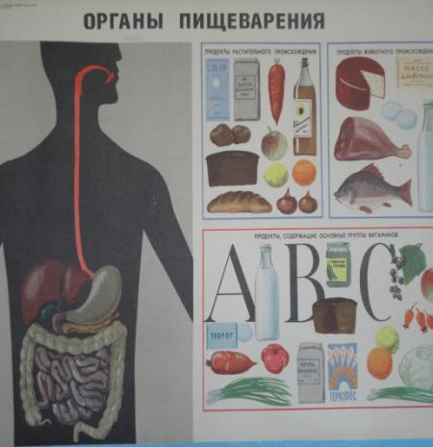
Здоровые зубы – здоровый желудок
Хорошо пережёванная пища попадает в желудок, снабжая весь наш организм энергией, силой, и наш организм работает, как часы.

Slide 21
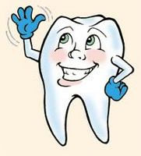
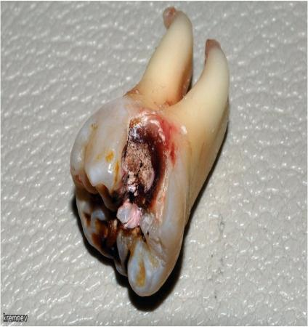
4. Почему зубы болят и что с ними происходит?

Slide 22
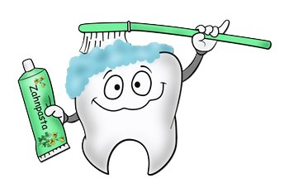
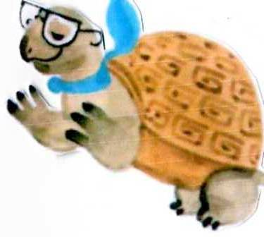
На зубах постоянно образуется налёт из микробов и остатков пищи. Частички пищи застревают между зубами. Поэтому обязательно надо чистить зубы.

Slide 23
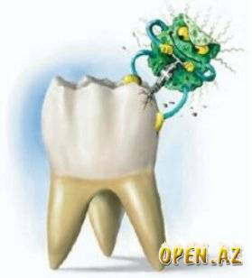
зубной налёт + сахар = кислота кислота + эмаль зуба = кариес
Формула
кариеса

Slide 24
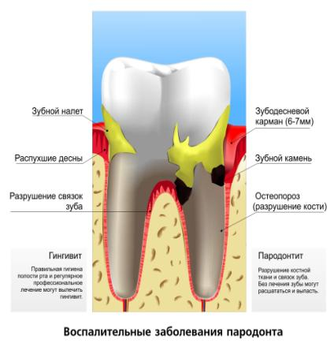
Почему появляется кариес?

Slide 25
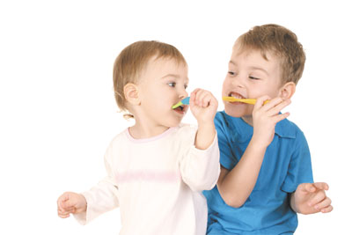

У многих из вас сейчас молочные зубы меняются на постоянные. Может быть, не стоит ухаживать за молочными зубами, раз они все равно выпадут? Так рассуждать нельзя. Если молочный зуб заболел, то он заражает находящийся под ним, еще не вышедший наружу, постоянный зубик. Получается: не ухаживая за молочными зубами, мы портим еще не появившиеся зубы, с которыми нам жить все оставшееся время.

Slide 26
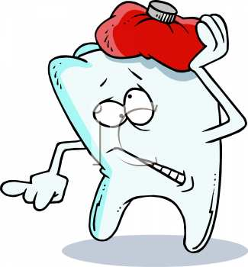
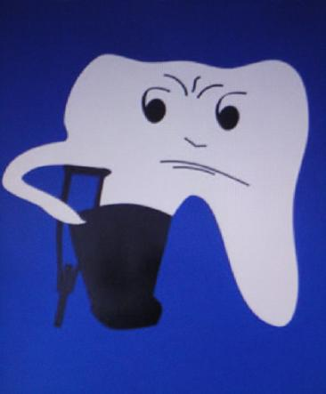
Какие продукты навредили этим зубикам?

Slide 27
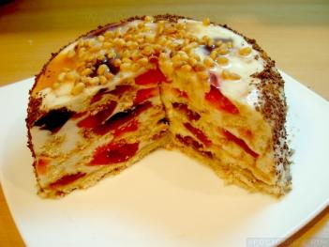
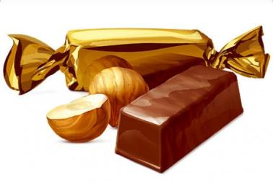
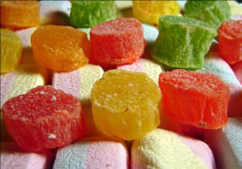
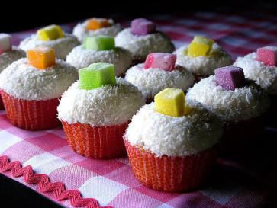
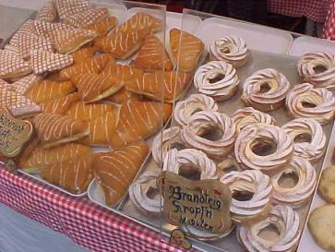
Продукты, вредные для зубов.

Slide 28
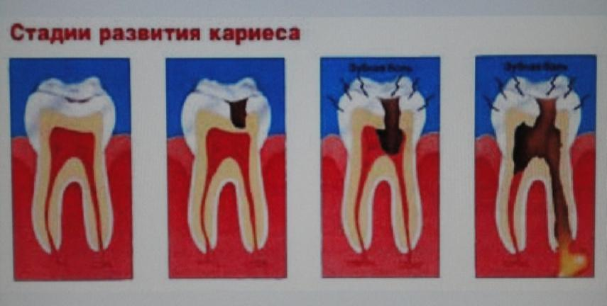
Что происходит с зубами, если их не беречь?
Как чувствует себя при этом человек?

Slide 29
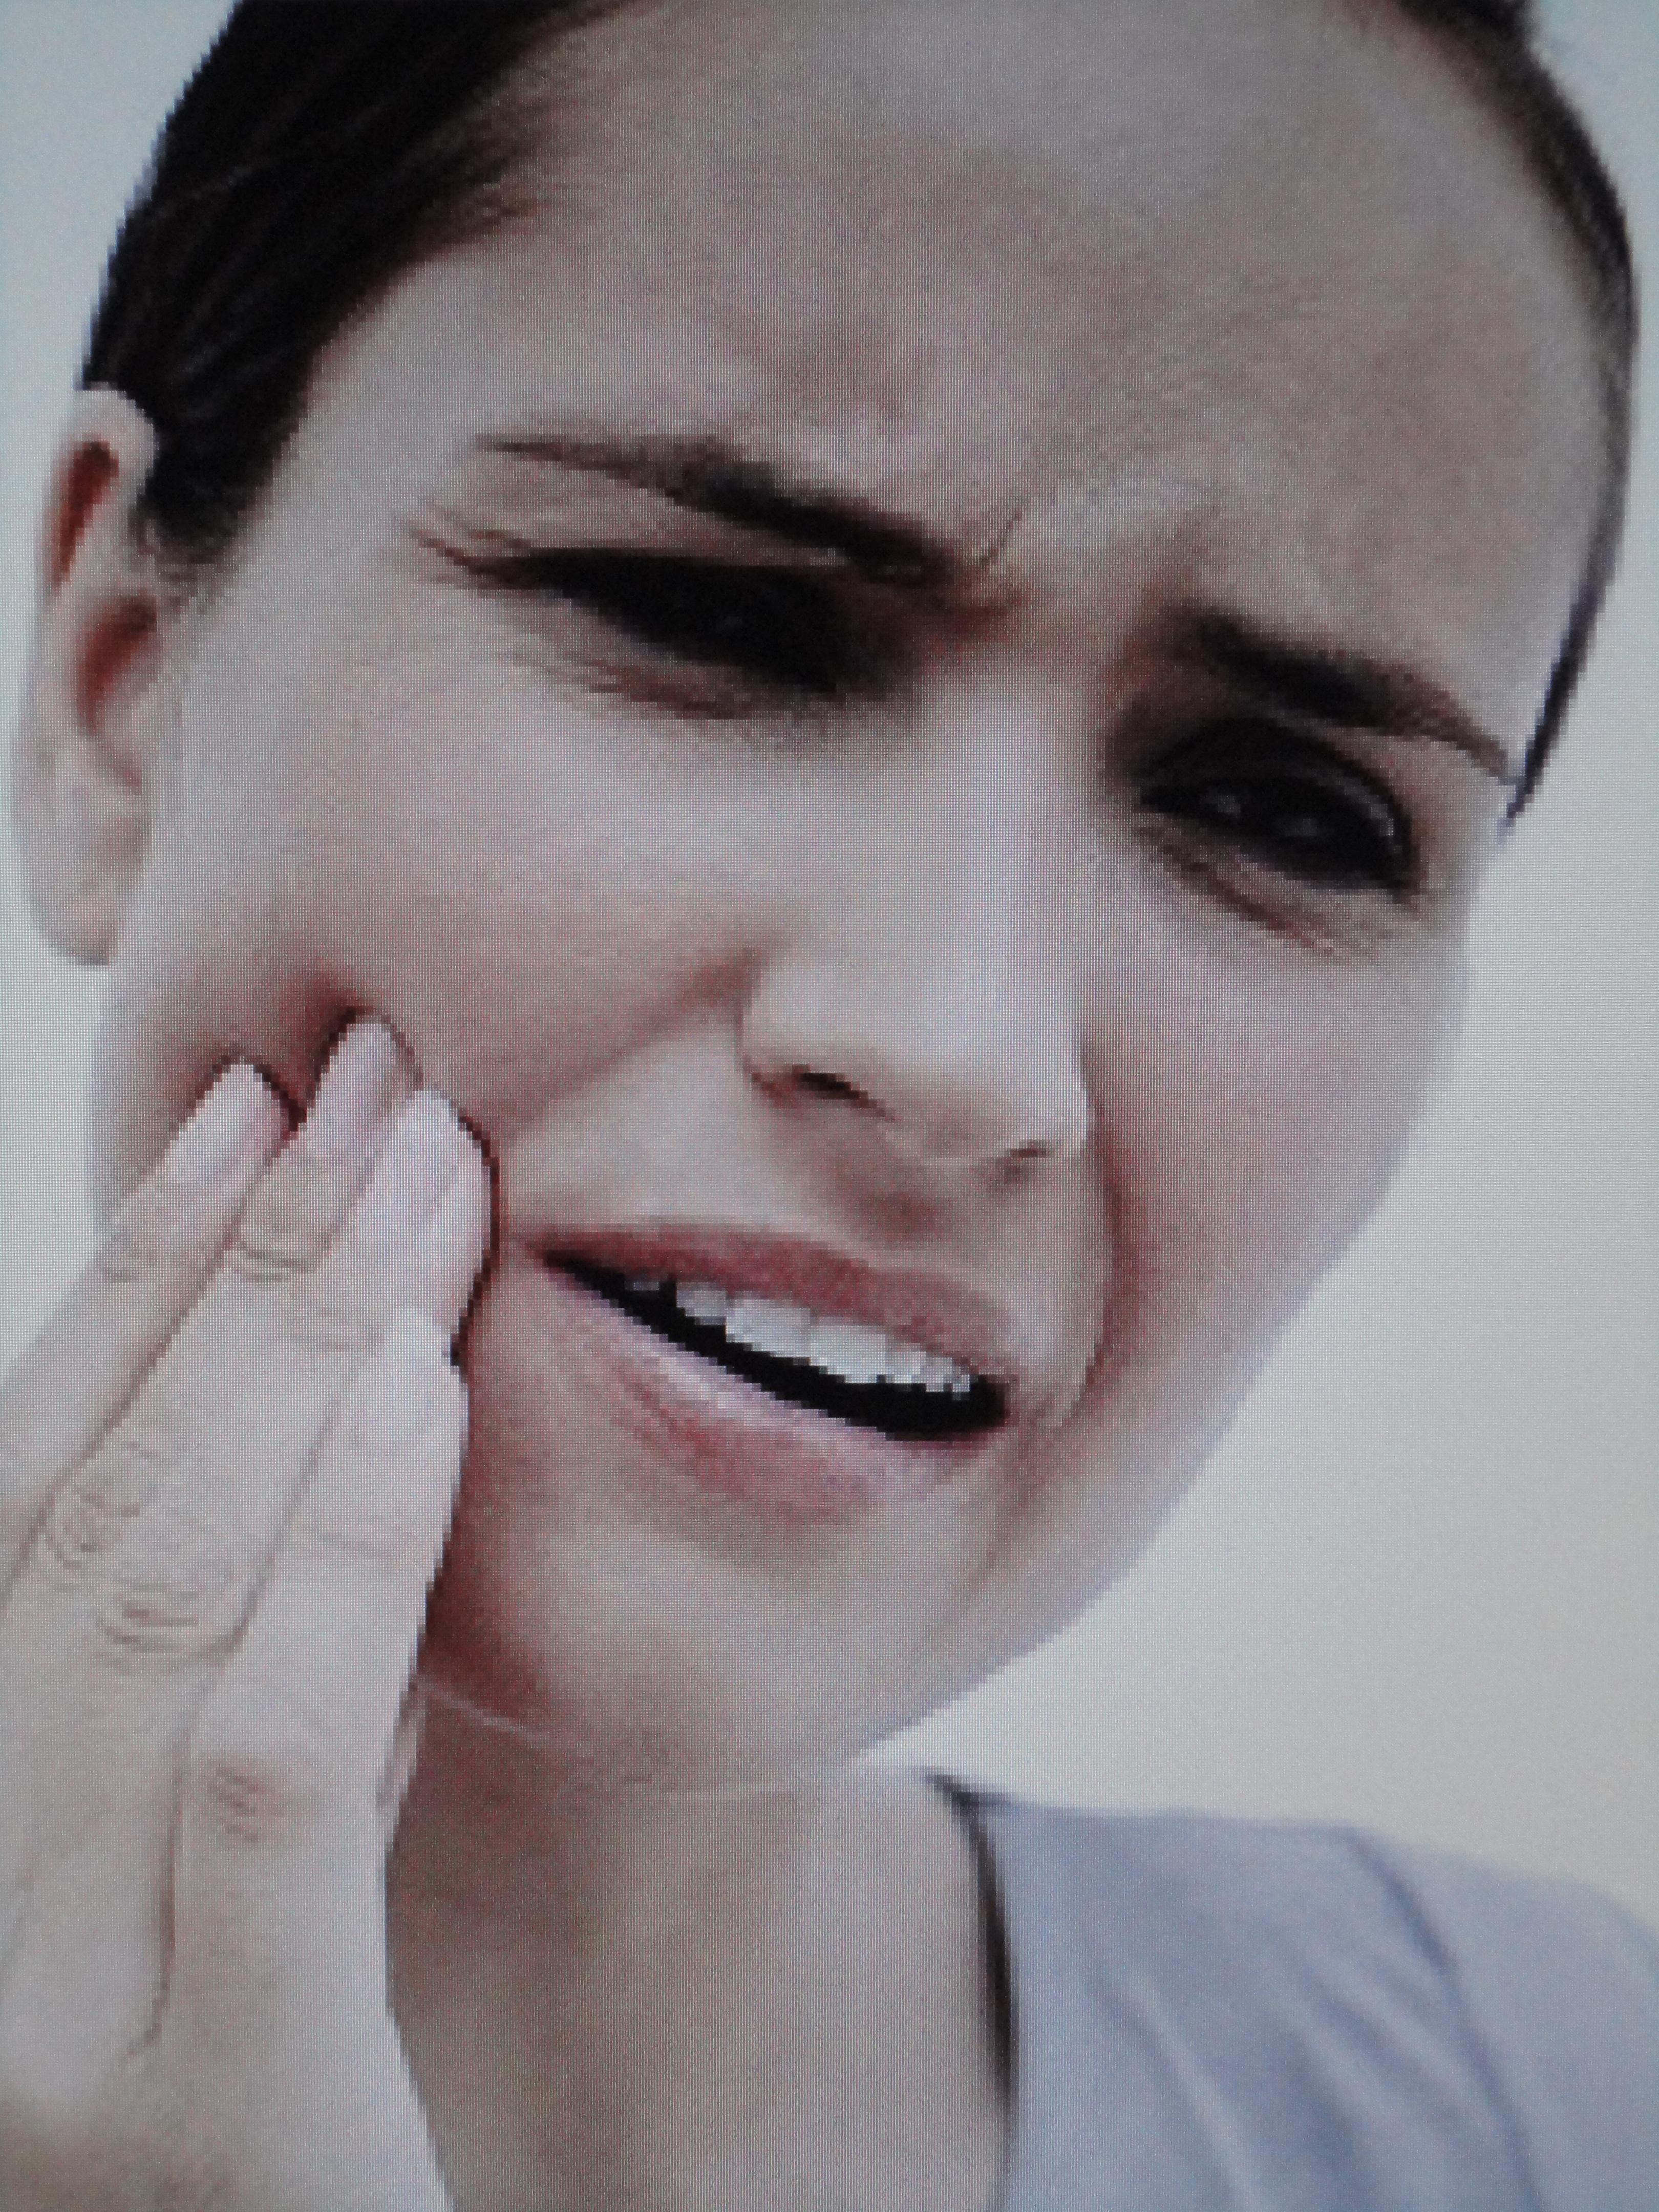
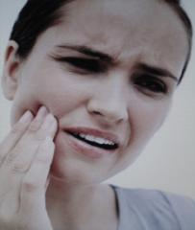
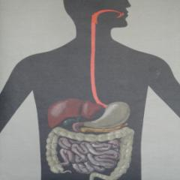
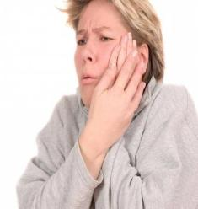

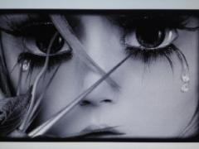

Человек испытывает сначала ноющую, потом пульсирующую боль, появляется неприятный запах изо рта, опухоль щеки, некрасивая улыбка, возможно воспаление лицевого нерва. Если зуб не лечить, то инфекция поразит весь организм: возникнут желудочно-кишечные заболевания, воспаление головного мозга, смерть.

Slide 30
Кариес – наш враг, очень опасный монстр, разрушающий наше здоровье, жизнь.
Здоровые зубы –
залог здоровья всего организма.

Slide 31
Ребята, вот и закончилось наше путешествие в страну Зубастиков. В нашем «Дневнике путешественников» много мудрых записей. Они помогут вам рассудить спор доктора Айболита и Незнайки «Надо ли беречь зубы и почему?». Кто же прав, Айболит или Незнайка? Почему?

Slide 32
Здоровые зубы - это
ослепительная улыбка,
правильная и красивая речь,
залог здоровья всего организма!
здоровый желудок,

Slide 33
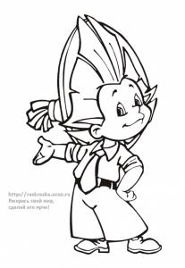
Здоровые зубы – залог здоровья всего организма.
Ребята, спасибо вам за то, что убедили меня беречь свои зубы. Теперь я знаю, что

Slide 34
Здоровые зубы – залог здоровья всего организма.
Большое спасибо вам, ребята, за то, что вы были внимательными, упорными, дружными и настойчивыми в поиске ответа на вопрос «Надо ли беречь зубы и почему?». Вы правильно рассудили наш спор с Незнайкой, потому что узнали главный секрет страны Зубастиков:

Slide 35
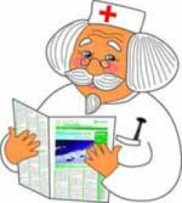
Советы доктора Айболита.

Slide 36
Соблюдайте правила ухода за зубами

Slide 37
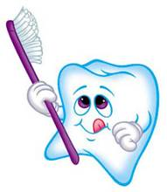
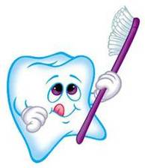
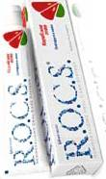

Как правильно чистить зубы?
Зубы нужно чистить 2 раза в день,
утром и вечером, качественной зубной пастой и щеткой.

Slide 38
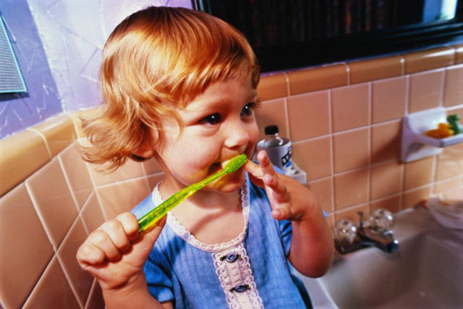

Slide 39
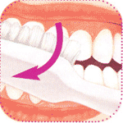
Наружные поверхности зубов:
производят выметающие движения от десны к зубу.

Slide 40
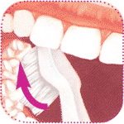
Внутренние поверхности передних зубов:
зубная щетка располагается вертикально, направление движения – от десны к краю зуба.

Slide 41
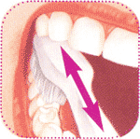
Жевательные поверхности зубов:
зубную щетку располагают горизонтально и производят чистящие движения.

Slide 42

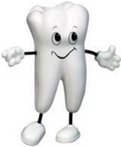
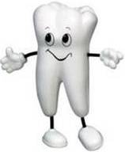
Советы
Если после приема пищи нет возможности почистить зубы, нужно хотя бы тщательно прополоскать рот водой.
Хороший результат так же дает применение жевательной резинки без сахара. Но при этом необходимо помнить, что жевательную резинку нужно жевать после еды не более 10 минут.

Slide 43
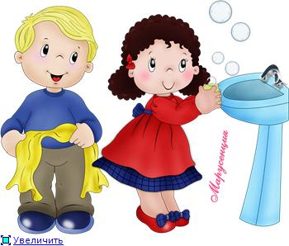
2. Полощи полость рта после приёма пищи тёплой кипячёной водой (можно использовать элексиры, спреи, бальзамы, ополаскиватели для полости рта).

Slide 44
Надо чистить каждый зуб,
Верхний зуб, нижний зуб,
Даже самый дальний зуб, —
Очень важный зуб.
Изнутри, снаружи три,
Три снаружи, изнутри.

Slide 45

Мы чистим, чистим зубы
И весело живем.
А тем, кто их не чистит,
Мы песенку поем:
— Эй, давай не зевай,
О зубах не забывай,
Снизу вверх, сверху вниз
Чистить зубы не ленись.

Slide 46





Индивидуальные средства по уходу за зубами.
Основные:
зубная щётка,
зубная паста.
Дополнительные:
зубная нить,
ополаскиватели,
отбеливатели,
эликсиры,
спреи.

Slide 47







3. Ешь полезные для здоровья зубов продукты: свежие овощи, морские продукты, фрукты, черный хлеб, зеленый чай, орехи, молочные продукты.

Slide 48


4. Посещайте стоматолога 2 раза в год.

Slide 49
Соблюдай правила безопасности.

Slide 50




1. Будь осторожен при катании на велосипедах, санках, коньках.

Slide 51




2. Веди себя спокойно в общественных местах: не толкай соседа по парте, не дерись, не ставь подножки.

Slide 52




3. Не открывай зубами бутылки и не бери в рот посторонние предметы (ручки, карандаши, металлические предметы).

Slide 53




4. Не грызите орехи, леденцы и другие твёрдые продукты.

Slide 54

Будьте здоровы!!!
Берегите зубы!
Здоровые зубы – залог здоровья всего организма!

